Slide 1
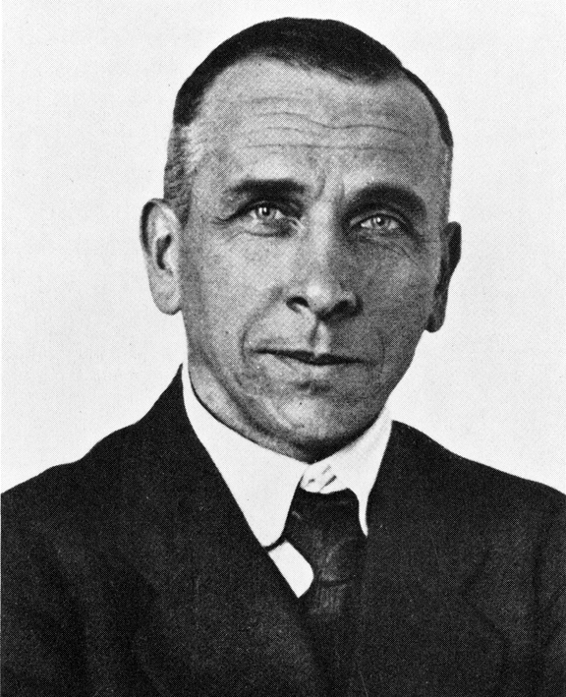
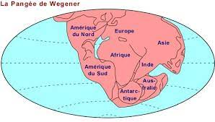
AlfredWegener alemend découverte la derrive des contien 1880 et mord 1930

